Slide 1
ישיבת מועצת מנהלים - אקסלוט בע"מ
20 אוקטובר, 2020
Confidential – This presentation contains proprietary information and TM. All rights reserved © 2016-2020 www.exelot.com

Slide 2
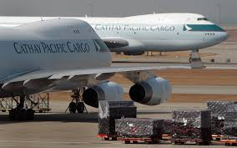
סדר יום
על סדר היום:
מועצת מנהלים ומשקיפים - מבנה חדש
עדכון לגבי גיוס ההון (Round A), בעלי מניות חדשים בחברה ו - ESOP
סיכום תוצאות ומאזן בוחן – רבעון 3/2020 וצפי רבעון 4/2020
פעילות רבעון 4 2020
גיוס כ"א,מבנה ארגוני חדש ובניית צוות ארה"ב
עקרונות כלליים לתכנית עבודה ותקציב 2021
עדכון - תכנית "כסף חכם" הודו

Slide 3
מבנה חדש - מועצת מנהלים ומשקיפים
חברי מועצת מנהלים:
דניאל כהן (מייסד, יו"ר ומנכ"ל /CEO )
יצחק ורסנו (מייסד משותף, מנהל טכנולוגי /CTO )
דניאלה בנדור, נציגת המשקיעים החדשים מארה"ב
משקיפים קבועים:
מוטי גליק, מנכ"ל אוברסיז קומרס בע"מ
טוביה ברק, נציג משקיעים חדשים
אילן מימון, נציג משקיעים קיימים
החברה מקדמת בברכה ומודה מאד למשקיעיה החדשים על ההשקעה בחברה ולמשקיעיה הקיימים על תוספת ההשקעה והאמון הרב בחברה לאורך כל הדרך.

Slide 4
רשימת בעלי מניות חדשים בחברה
שם בעל המניות | $USDסכום שהושקע
William E. Conway | $2,000,000
Allan M. Holt | $1,000,000
Jeffrey Keswin / Fishing Pole | $450,000
Investmon Corp. / Albert Amon | $350,000
RGN Growth Equity / David Rothenberg | $300,000
Neil Chriss | $200,000
Stanford Warshawsky | $150,000
Tuvia Barak | $100,000
Total | $4,550,000 USD

Slide 5
ESOPבעלי מניות קיימים – תוספת השקעה ואישור
שם בעל המניות | USDסכום שהושקע
Overseas Commerce Ltd. | $700,000
Ilan Maimon | $207,000
Erez Dassa | $131,000
Lior Arditi | $40,000
Chaim Fruchter | $11,000
Total | $1,089,000 USD
סה"כ סכום ההשקעה בסבב הגיוס זה [Round A]: 5,639,000 USD$.
ESOP: הבורד ישמש כוועדת אופציות למימוש החלטת אסיפת בעלי המניות מיום 23.8.2020 להקצאת אופציות למנהלים ועובדים לשנים 2021 - 2024.

Slide 6
תמצית מאזן בוחן ליום 30.9.2020
[באלפי ש"ח / אלפי $]
2019 | עד 30.9.2020 $ [$/ שח - 3.4] | עד 30.9.2020 ש"ח | סעיף
23,320.3 | 21,720.1$ | 73,848.6 | הכנסות
20,448 | 19,176.8$ | 65,201.4 | עלות המכר
2,871.4 | 2,543.2$ | 8,647.1 | רווח גולמי
294.9 | 226.6$ | 870.6 | הוצאות מו"פ
2,538.8 | 898.6$ | 3,055.2 | הוצאות שיווק, תפעול והנה"כ
37.8 | 1,418.0$ | 4,721.3 | רווח (הפסד) תפעולי
251.1 | 37.9 | 128.8 | הוצאות מימון עמלות ושערים
(213.3) | 1,350.7$ | 4,592.5 | רווח (הפסד) לתקופה

Slide 7
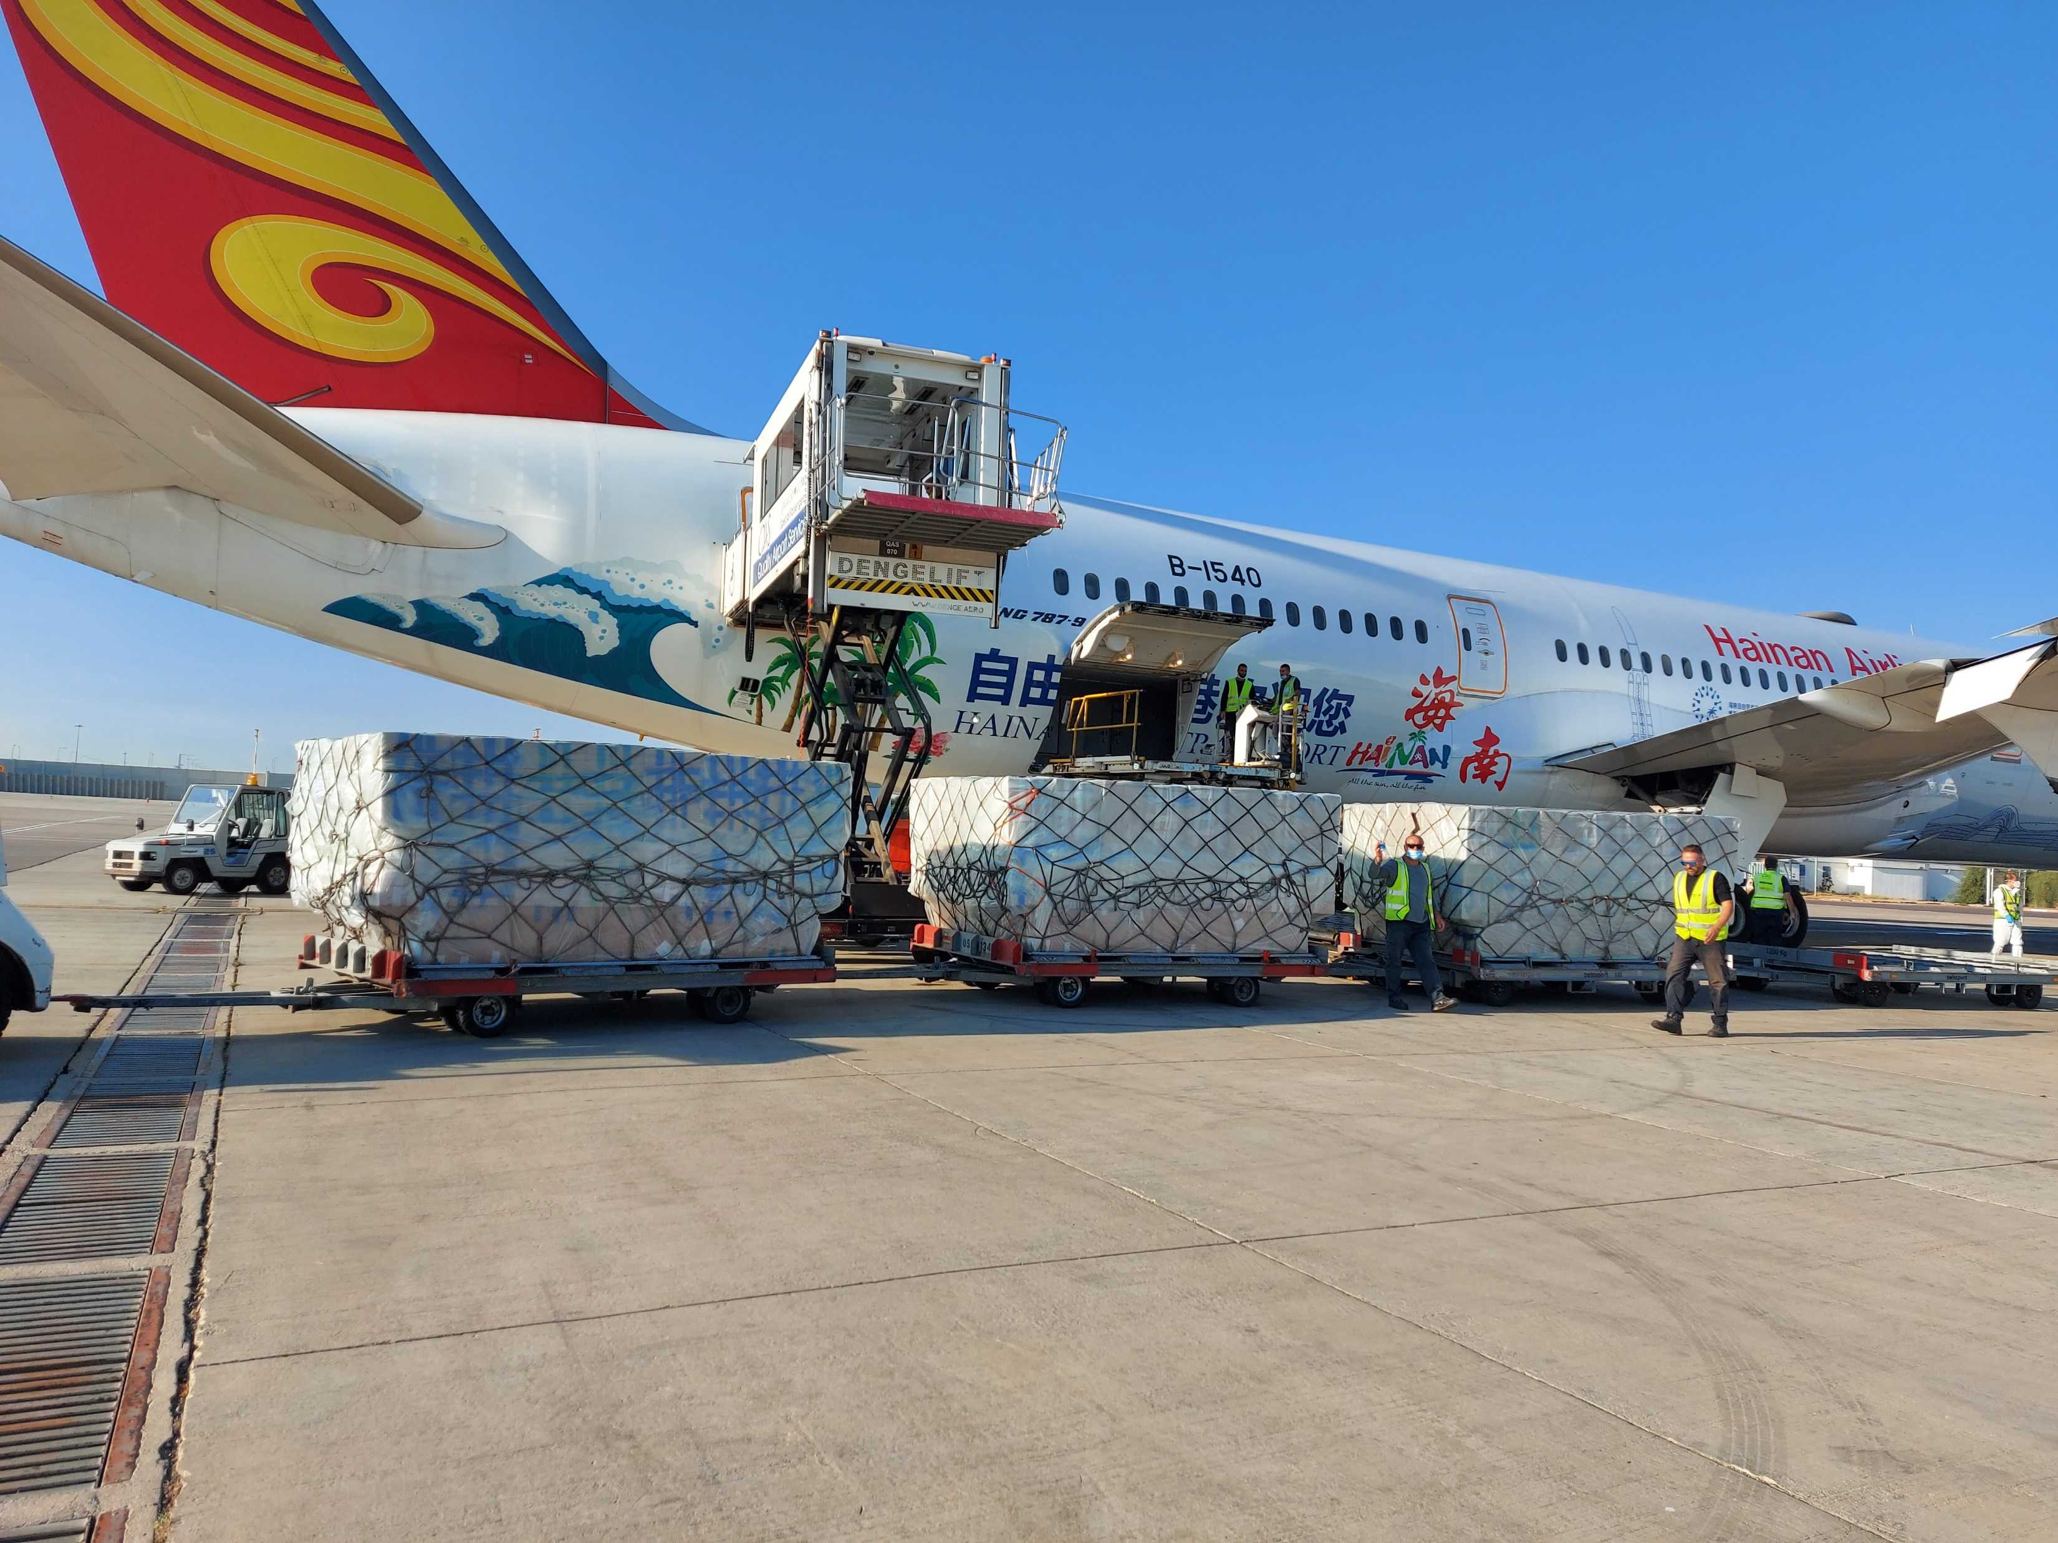
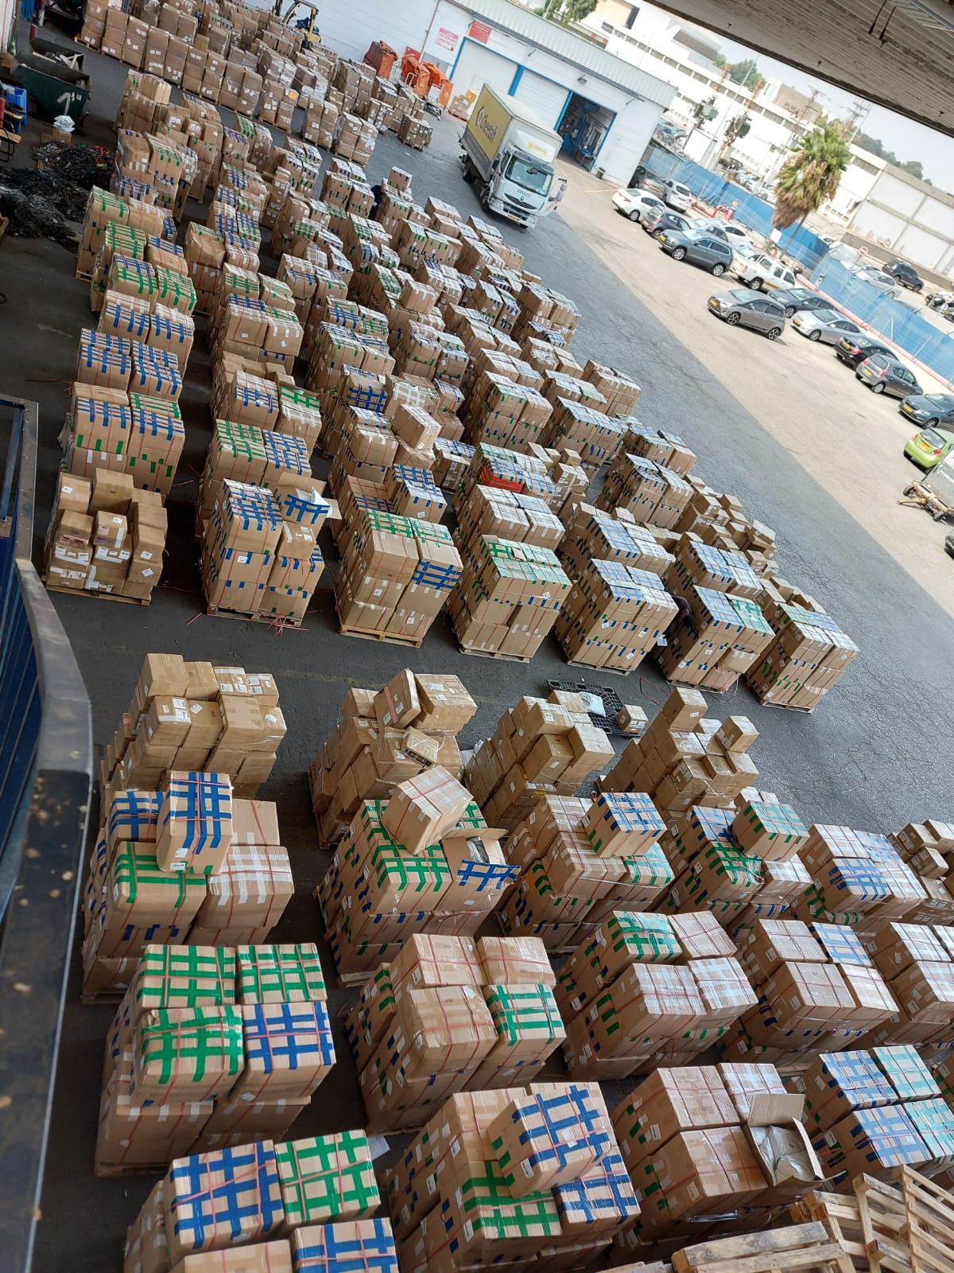
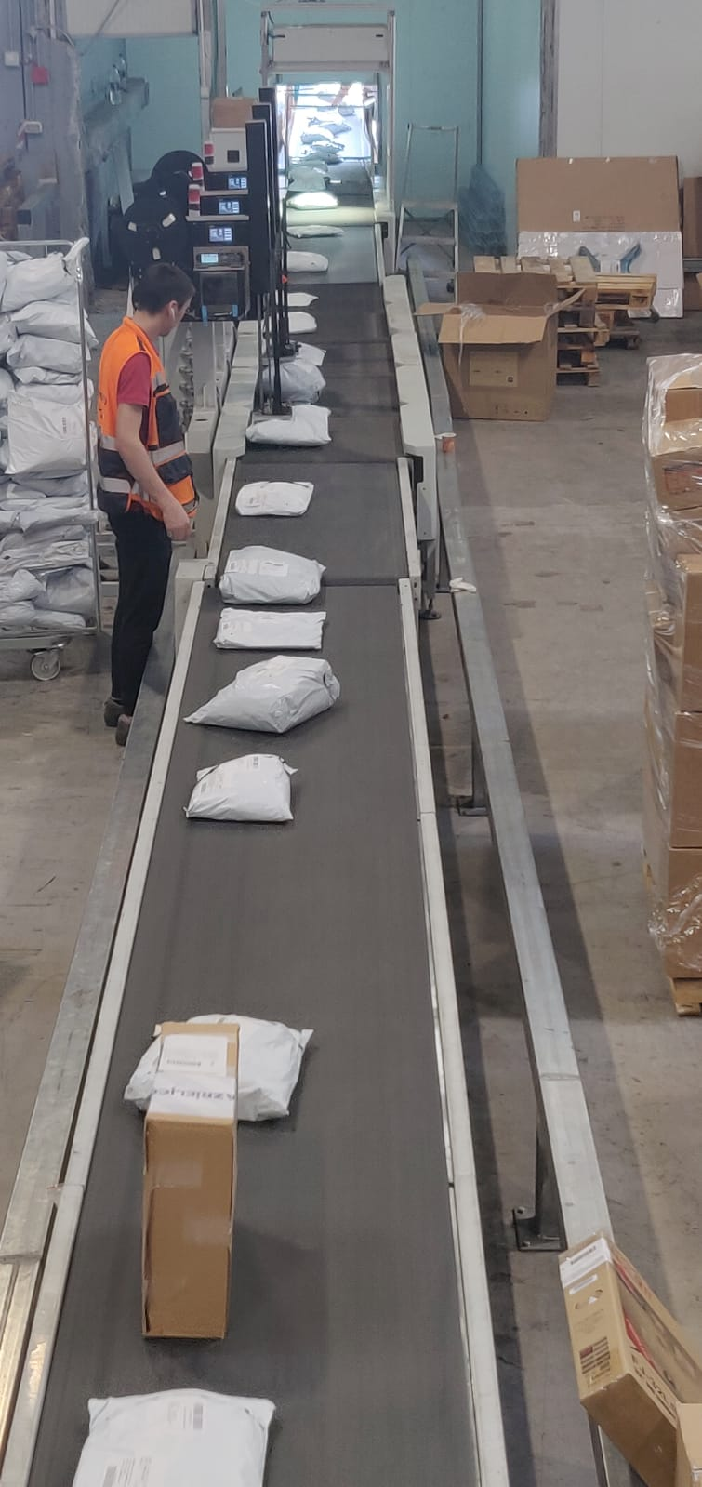
פעילות החברה – משלוחים: רבעון 3 2020
סין - ישראל - קצב ביצוע משלוחים בפועל ל 30.9.2020:
Quarter/ Month | Q1 | Q2 | H 1 | יולי Jul. | אוגוסט Aug. | ספטמבר Sept. | Q3 | חודש
Actual Volume | 142,750 | 309,513 | 452,263 | 242,012 | 280,430 | 232,843 | 755,255 | כמות בפועל
Accumulated |  |  |  |  |  |  | 1,207,518 | מצטבר

Slide 8
פעילות החברה ברבעון 3 2020
תמיכה בכמות המשלוחים בכל המישורים: שיווק ומכירות, מערכת טכנולוגית, תפעול, לוגיסטיקה ושירות לקוחות.
2) פיתוח טכנולוגי: Issues ובקרות לוגיסטיות; הרחבת Capacity (פאזה 1).
מעבר למערכתPartners חדשה והכנה להרשאות לספקים. שילוב SMS להגברת הכנסות (שדרוג לשליח / מענה ב"קורונה"). ארכיטקטורת מערכת חדשה. תחילת גיוס כ"א נוסף לקידום הפיתוח וממשקים.
ארכיטקטרות מערכת חדשה:
3) פיתוח תשתיות חו"ל: איתור שותפים, הסכמים, מחירונים, מערכת וממשקים: עמילי מכס והפצה בארה"ב, אנגליה,אירופה.
מטרה: קווי סין – ארה"ב ואנגליה. ארה"ב / אנגליה לישראל ולמדינות נוספות ב 2021.

Slide 9
סיכום עד 30.9.2020 ותחזית לרבעון 4 2020
צפי ביצוע בפועל: 0.9 – 1 מ' משלוחים לרבעון 4 | צפי בתכנית העבודה: 0.3 מ' משלוחים | ישראל
צפי ינואר - דצמבר 2020: 2.2 מ' + משלוחים | ינואר – ספטמבר 2020: 1,207,508 אוקטובר – דצמבר 2020: 970,000 – 1,050,000 | מכירות וקצב ביצוע משלוחים
 |  | הכנסות רבעון 3 / 2020 תקבולי בנק מלקוחות [בפועל]
ספטמבר | אוגוסט | יולי
4,496.1 א$ | 4,771.4 א$ | 3,752.9 א$
 | 13,020.5 א$ | סה"כ תקבולי בנק רבעון 3 2020
 | 22,472.7 א$ | סה"כ תקבולי בנק עד 30.9.2020
 | 30,000.0 א$ | סה"כ צפי תקבולי בנק לסוף 2020
צפי רווח נקי סוף שנה: 1,500 א$ | צפי בתכנית העבודה: 220 א$ | רווח נקי:
צפי תזרים פנוי ל 31.12.2020 1,300 א$ [ללא השקעות] | תזרים נקי פנוי ל 30.9.2020 960 א$ [ללא השקעות] | תזרים מזומנים:

Slide 10
פעילות לסוף 2020
.
טכנולוגיה: (1) תמיכה במדינות יעד חדשות (2) תמיכה ושיפור בתהליכי גבייה (3) תמיכה ברמה של עד 1 מ' משלוחים בחודש / 12 מ' שנה.
חו"ל: המשך איתור שותפים, הסכמים, מחירונים, ממשקים. ביצוע ניסויי שילוח והפצה ראשונים ל 1-2 מדינות יעד חדשות עד סוף שנה: (אנגליה / ארה"ב או אחת מהבאות: פולין, שוודיה, נורווגיה).
ש"ל: שדרוגי בוטים, סמסים ומערכת מעקב אוטומטית בשירות הלקוחות.
כספים: הגברת הבקרות על חשבונות ספקי, שיפור זמני גבייה מלקוחות קטנים, בחינה וישפור רווח גולמי ודוחות רבעוניים.

Slide 11
גיוס כ"א ותחילת פעילות חו"ל
צוות ארה"ב:
דניאלה בנדור – CCD – פיתוח עסקי ארה"ב
עידו אופיר – בניית וניהול אופרציה
לירן דסה – תפעול שוטף ואיתור שותפים ל Last Mile
אנגליה: איתור מנהל שיווק ומכירות [בהמשך סיוע בתפעול ולוגיסטיקה]
ישראל ותמיכה בפעילות הבינ"ל:
תפעול: דב לחמן – סמנכ"ל תפעול החל פעילות ב 1.9.
ישראל - תפעול וש"ל: 2.5 2 החלו פעילות בספטמבר.
כספים: שגיא פברי - סמנכ"ל כספים החל פעילות ב 1.10.
פיתוח טכנולוגי: סה"כ צוות פיתוח שימנה 9 אנשים עד לחודש מאי 2021 כפוף לתקציב - סה"כ 12 עד Q4 2021.

Slide 12
מבנה ארגוני חדש: Q4/20 - 2021
מנכ"ל (יו"ר ומייסד(– דניאל כהן
ADVISORY BOARD
איציק ורסנו (מייסד משותף) - CTO
דניאלה בנדור
CCD ארה"ב
דב לחמן
סמנכ"ל תפעול COO
אלי קורצקי, סמנכ"ל פיתוח
עסקי מכירות ותפעול סין
יעקב גזית, סמנכ"ל פיתוח עסקי בינ"ל
שגיא פברי CFO
עינת מזמר
מנהלת שרשרת אספקה ישראל
אמיר אריאל
משנה ל- CTO
עינת אפרון כריית מידע, חשבוניות וגבייה
לירן דסה, תפעול ארה"ב
2 מנהלי מכירות סין
נציגות חו"ל (ספרד, טורקיה פולין)
אופיר עוואד
מנהל ש"ל ישראל
רועי בן סעדון, לוגיסטיקה סין
עומר ששון – מכירות אנגליה
אמיר הוכברג,
ניר אמסלם,
מחסנאים והחזרות
ש"ל:
קישורית *10 (OS)
תאיר ועקנין
ר"צ ש"ל ישראל
איתמר אביב
מתאם לוגיסטי
תכנתים:
מנקי טק 3* (OS)
תכנתים:
Irox 3*(OS)
5 תכנתים 2021
פיקוח לוגיסטי סין
= Outsourcing(OS)

Slide 13
פיתוח טכנולוגי ומערכת -
תחומי פעילות ומשימות מרכזיות
(1) ארכיטקטורת מיחשוב
(2) שיפור מערכת IT לוגיסטית - תמיכה במדינות, תהליכי מעקב ופיקוח וגבייה, שיפור ממשקים מול פורוורדרים וספקים לוגיסטיים
(3) Data Cleansing
(4) התאמת המערכת הלוגיסטית לשימוש ספקים
(5) הפרדת מסד נתונים קיים למסד תפעולי ולמסד BI
(6) המשך פיתוח תשתיות המערכת: תמיכה בכמות כוללת של 10 - 12 מ' משלוחים לשנה
(7) שיפור ממשקים מול פורוורדרים וספקים לוגיסטיים
(8) ביסוס צוות הפיתוח (סה"כ מנהל פיתוח + 5-6 מפתחים פנימיים + outsource)
(9) תמיכה שילוב כלים מתקדמים יותר בש"ל: בוטים, סמס / מיילים אוטומטיים / פעולות אוטומטיות לטובת מעקב

Slide 14
תכנון כללי - חציון 1 / 2021
ישראל: הרחבה מתוך מטרה להגיע לכמות משלוחים של 3.5 - 3.7 ב 31.12.2021.
תמיכה תפעולית, לוגיסטית ומערכת בכמות הנ"ל, כולל: שליטה מלאה, ש"ל, הפחתת תקלות עמילי מכס, שיפורים במסוף (כולל מיון ראשוני, טיפול מעוכבים, העברה להפצה) וברמת ה - SL הנדרש.
2) פיתוח טכנולוגי:
ממשקים לפורוורדרים, שיפור תהליכי גבייה מלקוחות, המשך תהליכי Data Cleansing.
הכנת ארכיטקטורה ל 3-5 מ' משלוחים בחודש.
3) פיתוח עסקי, שיווק: הרחבות סין – ישראל + ארה"ב ואנגליה לישראל.
4) פיתוח תשתיות חו"ל ותפעול: המשך איתור שותפים, הסכמים, מחירונים, ממשקים, פיקוח וש"ל.
[פיתוח עסקי בהודו – כפוף למימון מדינה (תכנית "כסף חכם" מ. הכלכלה)].
5) כ"א: מטה: מנהל כספים ומנה"ח. חו"ל: 2 מפקחים לוגיסטים וש"ל לפי מדינות היעד.

Slide 15
עקרונות תקציב 2021 – תכנון כללי
מטרות - התקציב נועד לתמוך ב:
1) התרחבות אקסלוט למדינות חו"ל והגדלת כמויות בישראל = הגדלת הכנסות ורווח
2) לקדם את המערכת הטכנולוגית של החברה לרמה של מובילה עולמית בתחומה.
3) ביסוס צוות החברה בישראל ובחו"ל לתמיכה בפעילות
על בסיס ההכנסות וההשקעה בחברה:
סה"כ הוצאה חודשית ממוצעת לשנת 2021: 375 א/$ (מתוכם עד 100K $ לחודש מההשקעה)
סה"כ תקציב לשנת 2021: 4.5 מ'$ עם התאמות רבעוניות לפי התקדמות, הכנסות ותזרים.
סה"כ יתרת בנקים ליום 30.9.2020: 19 מ/שח / 5.5 מ/$.

Slide 16
Budget & P&L 2021

Slide 17
עקרונות תכנית עבודה 2021 – כללי
שיווק ומכירות
מדינות מקור:
העמקה והרחבה בסין
1-2 מקורות בנוסף לסין (ארה"ב + אנגליה / אירופה, טורקיה / הודו ).
מדינות יעד:
הגעה ל 5 – 6 מדינות יעד בסוף 2021
(פוטנציאל כללי: ארה"ב, אנגליה, אירופה כללי / סקנדינביה, יוון וקפריסין, הודו, אמירויות).
תפעול ולוגיסטיקה:
קשר רציף לספקים השותפים
ניהול, שליטה מלאה / תמיכה בפעילות / הכשרה והדרכת צוותים
שירות לקוחות

Slide 18
עקרונות לתכנית העבודה
טכנולוגיה:
הרחבת תשתיות לתמיכה ב 10 – 12 מ' משלוחים בשנה
Data Cleansing
קידום תחום האופטימיזציה בין ספקים, התראות חריגים ותשתית BI
שיפור התמיכה בניהול הכללי: גבייה ותמונה שיווקית
מבנה ארגוני וניהולו:
מעבר לשליטה ברמה בינ"ל – ארה"ב, אנגליה/ אירופה, הודו + ישראל
כספים וניהול סיכונים
שיפור הבקרות – ספקים, גבייה, בנקים, הפחתת הוצאות עמלות וריבית, השקעות
ניהול סיכונים: השפעות קורונה, גיוון מקורות - מדינות וסגמנטים, הרחבת יעדים, הגנות מטבע, ביטוח לקוחות, פיקוח פעילות חו"ל.

Slide 19
הודו - תכנית כסף חכם
JV בהודו עם Anthill Ventures: אקסלוט – 85%, אנטיל 15%.
תפקיד השותף: שיווק, פיתוח עסקי, איתור שותפים ובמידת הצורך גיוס הון לחב' הבת.
אישור משרד הכלכלה: סך של כ - 600 א ש"ח לשנתיים 2021 – 2023.
מענק: ש"ח כנגד ש"ח.
שלבי ביצוע:
שלב א': סקר שוק ואפיון שותפים, לקוחות פוטנציאליים, שווקי יעד, תהליכים ורגולציה.
שלב ב' : תכנית עסקית ותכנית פעולה.
שלב ג': יישום: פיתוח עסקי ושיווק.
ממשקים והתאמות טכנולוגיות.
תחילת משלוחים באמצעות אקסלוט.

Slide 20
תודה!

